Slide 1
Organisation du bureau
CIS, cours du 27.09.19 – Diana Carvalho

Slide 2
L’organisation du bureau/écran d’accueil
Notes:
Nettoyer/organiser son bureau + paramètres (changer fonds écran, horloge, écriture, couleur,…) + BONUS - ergonomie

Slide 3
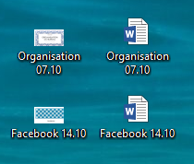
Bureau – organisation des dossiers
1
2
3
1 - 4
Astuce : trier par
Thème
Logiciel
Dossiers
Documents, par type (Word, Excel, PP,…)
Photos
Hiérarchiser le tri
Exemple : 1. par thème d’abord, puis par 4. type de document
Trier horizontalement ou verticalement
PowerPoint
Word
Notes:
Possible de trier les dossier par 1. thème, puis 4. par type de document. Possible de trier à la vertical ou horizontal selon goûts. Mais important d’avoir une uniformisation

Slide 4
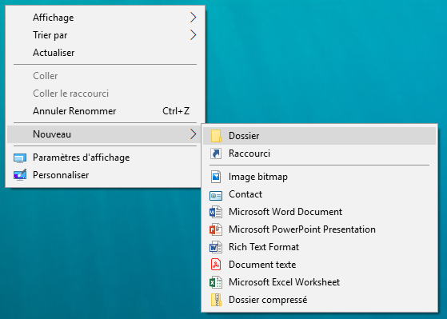
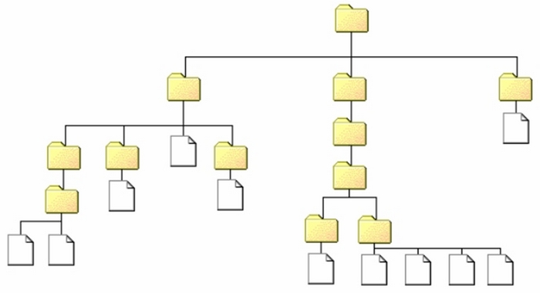
Bureau – organisation des dossiers
Faire un dossier TEMPORAIRE pour les éléments éphémères
Sur bureau, clic-droit, créer, nouveau dossier
Conseils :
supprimer ce qui est échu régulièrement
arborescence informatique :
hiérarchisation informatique à
respecter lors du classement
de vos fichiers

Slide 5
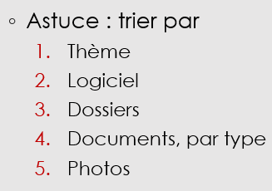
Exercice 1
A vous d’essayer de trier vos fichiers :
Supprimer / archiver vos fichiers qui ne vous sont plus utiles sur le bureau
Classer les fichiers qui restent selon un système de tri

Slide 6
Configurer son écran d’accueil

Slide 7
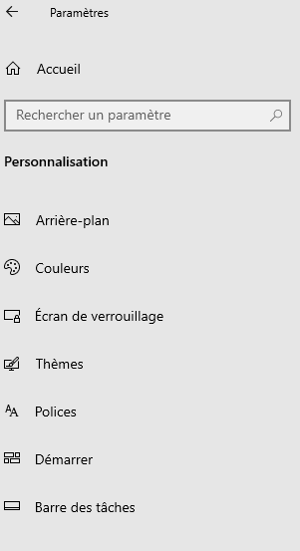
Voici les éléments modifiables visuellement de votre bureau

Slide 8
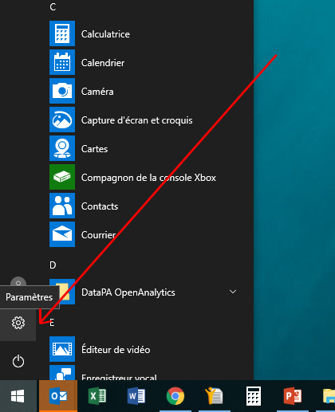
1. Changer son arrière-plan
Accès : Démarrage > Paramètres
(ou «Panneau de configuration»)
Puis aller sur «Personnalisation»

Slide 9
1. Changer son arrière-plan

Slide 10
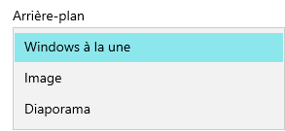
2. Ecran de verrouillage

Slide 11
3. Thème prédéfini Windows
Thèmes automatiques Windows

Slide 12
3. Police
Possibilité de modifier l’écriture de tout l’ordinateur

Slide 13
Mise en veille - eteindre

Slide 14
Options d’arrêt de l’ordinateur
Menu : Démarrer

Slide 15
Alimentation et mise en veille
Sous Paramètres, Système
Choisir le temps que ferait votre ordinateur pour se mettre en veille automatiquement
(permet d’économiser de la batterie/électricité)

Slide 16
Correcteur orthographique

Slide 17
Comment activer le correcteur orthographique automatique ?
Sous Paramètres, Périphérique, Saisie
Activer première option

Slide 18
Exercice 2
Changer votre fonds d’écran : couleur unie de votre choix qui rempli l’écran
Modifier le temps de votre mise en veille à 15 minutes
Redémarrez votre ordinateur

Slide 19
bonus

Slide 20
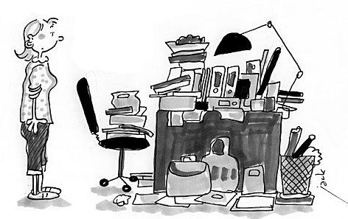
Comment mieux organiser son espace de travail ?
- L’ergonomie au travail

Slide 21
Qu’est-ce que l’ergonomie ?
«Etude des conditions de travail et de l'adaptation des machines à l'homme. »

Slide 22
Ergonomie du bureau - critères
Ecran
perpendiculaire aux fenêtres
ligne de vue arrive – sommet écran
Corps
dos droit et épaules détendues
Support lombaire (chaise)
Coussin confortable
Hauteur ajustable (chaise)
Bureau
Les avant-bras forment un angle droit (90°)
Jambes ont de l’espace
Pieds touchent par terre, à plat.
Notes:
Lumière vienne latéralement

Slide 23
